Slide 1
機器學習導論與實作 NASA - Nearest Earth Objects
E14086541 李允評
E14091172 蘇致宇

Slide 2
TABLE OF CONTENTS
01
02
03
04
發想動機
資料庫介紹
05
問題定義
分析方法
模型比較
問題與討論

Slide 3
01
發想動機

Slide 4

發想動機
2021 Netflix 所製作喜劇電影
以彗星撞地球的人類危機影射社會政治議題
利用資料科學方法分析 NEO (Near Earth Orbit) Object
提早識別對人類文明有危害之小行星
https://www.imdb.com/title/tt11286314/

Slide 5
02
資料庫介紹
Kaggle
NASA Open API
NEO Earth Close Approach

Slide 6
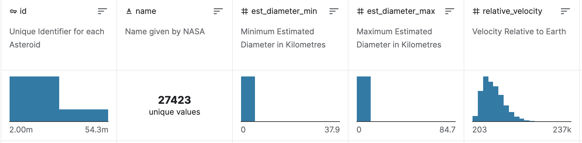
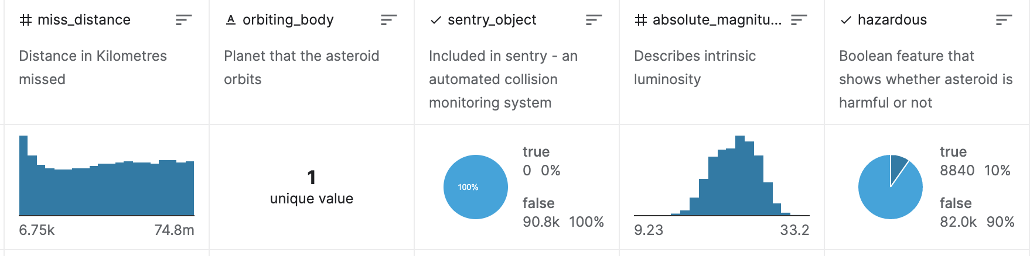
資料庫介紹
8 different variables
3 nominal data
3 continuous data
2 Boolean data
https://www.kaggle.com/datasets/sameepvani/nasa-nearest-earth-objects?datasetId=2272878&sortBy=voteCount

Slide 7
03
問題定義

Slide 8
問題定義
CLASSIFIED
FIND HAZARDOUS
分類各物件特徵之間的關聯
利用機器學習模型實踐對地球危害之小行星辨別

Slide 9
04
分析方法

Slide 10


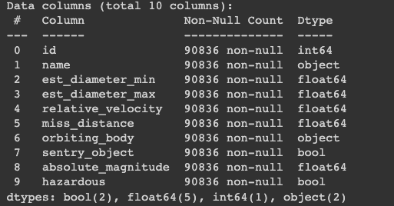
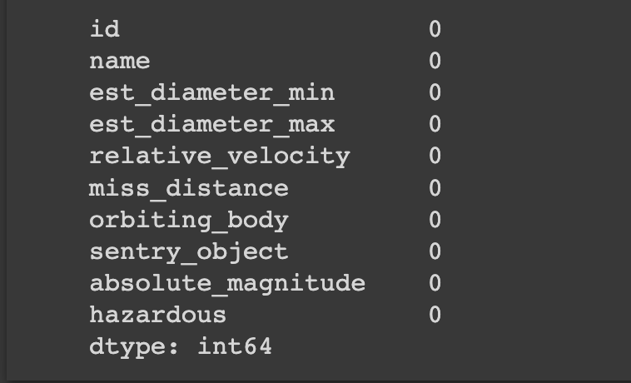
資料前處理
總計
３類別型資料
５連續型資料
２布林值
資料完整無缺失值
可以直接進行DEA

Slide 11
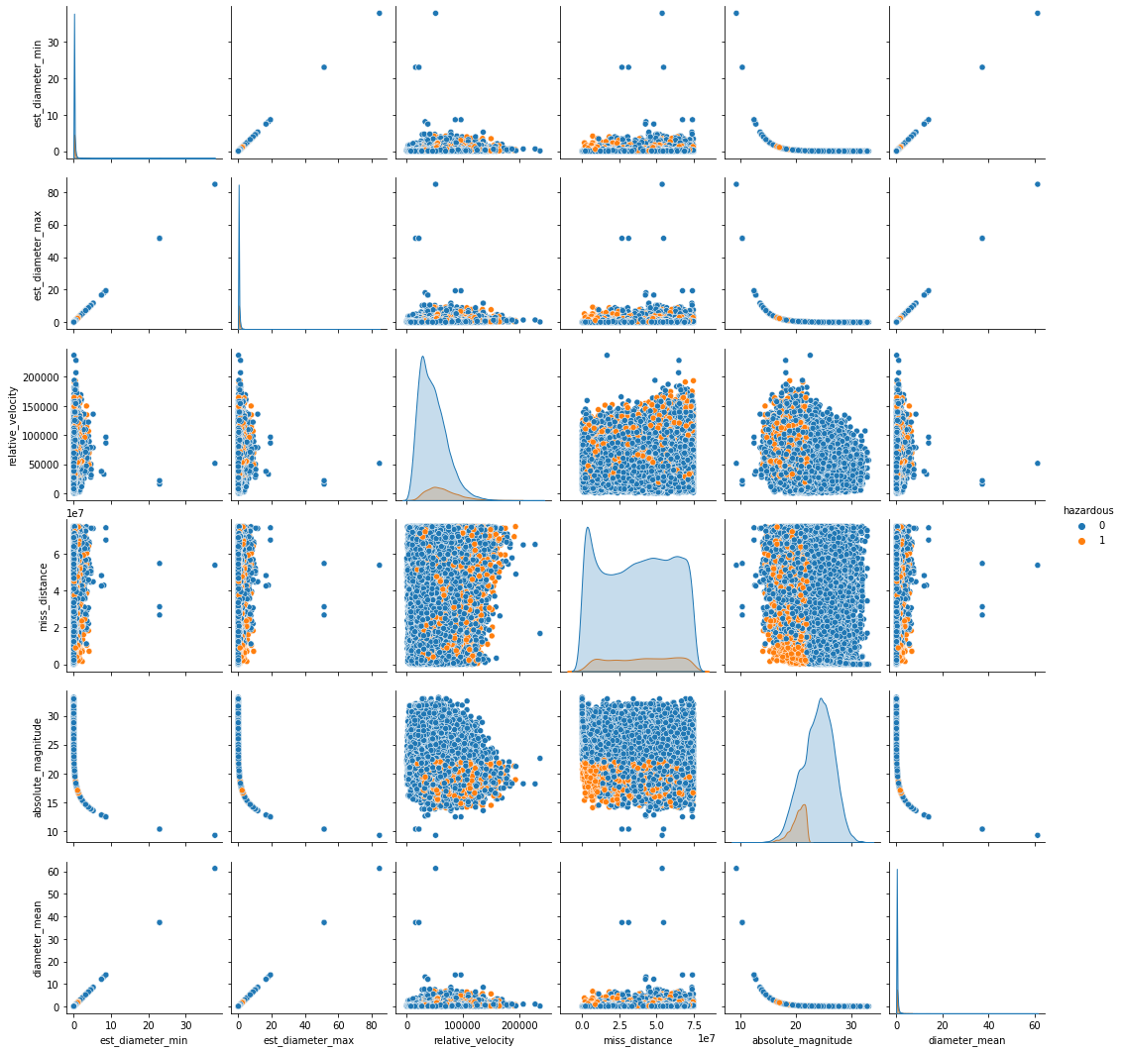
資料前處理

Slide 12
資料前處理
最大直徑和最小直徑合併為平均直徑
類別型資料drop out

Slide 13
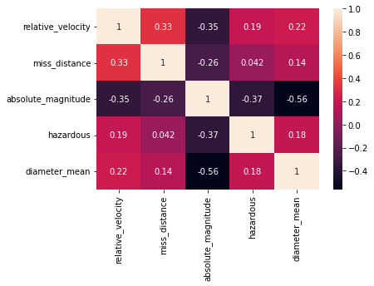


資料視覺化分析
皮爾森積動差相關係數
Python 以pandas模組實作
$$\text{sns}\text{.}\text{heatmap}\text{(}\text{df}\text{.}\text{corr}\text{() ,}\text{annot}\text{=}\text{True}\text{)}$$

Slide 14
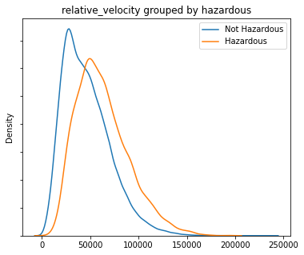
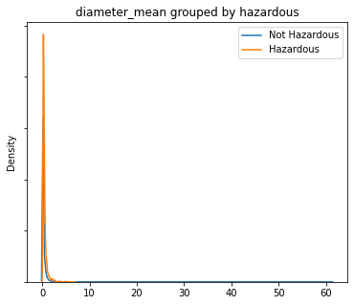
資料視覺化分析
具威脅性小行星移動速度略快
小行星大小分佈集中

Slide 15
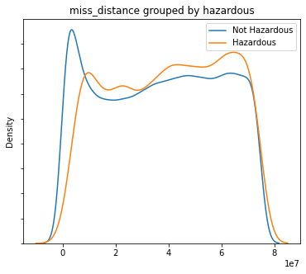
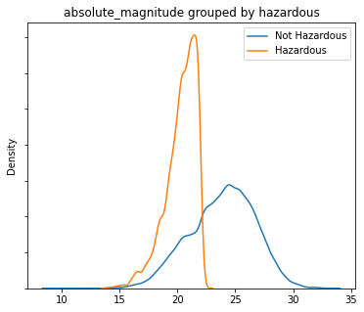
資料視覺化分析
距離與威脅性較無明顯關聯
具威脅性小行星體積大小較大

Slide 16
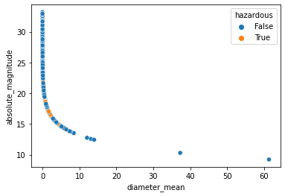
資料視覺化分析
絕對星等越小 -> 越亮
-> 直徑越大

Slide 17
Model
1/ Decision Tree
2/ XG Boost
3/ KNN
4/ Random Forest
5/ Gaussian Naive Bayes
6/ SVC
7/ Logistic Regression
7
6
2
3
1
4
5

Slide 18
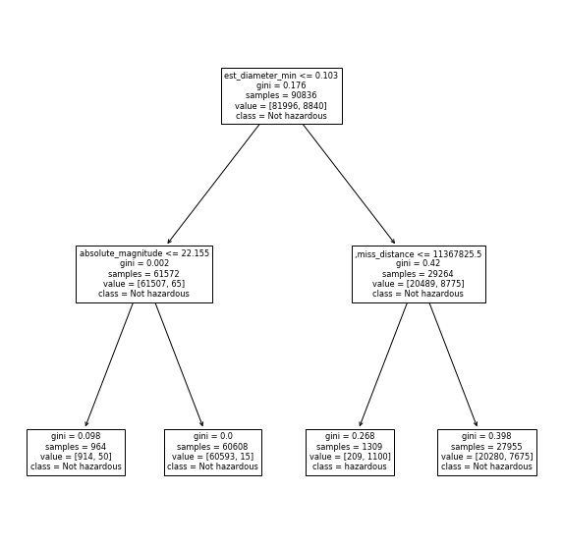
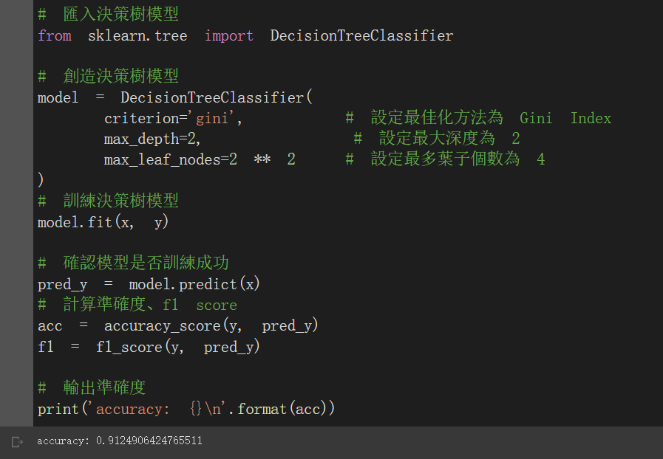
Decision Tree
 | Train accuracy | Valid accuracy
Average | 0.9125 | 0.9124
Min | 0.9116 | 0.9060
Max | 0.9143 | 0.9157

Slide 19
Decision Tree
# 交叉驗證
from sklearn.model_selection import KFold # 匯入 K 次交叉驗證工具
kf = KFold(n_splits=5,random_state=1012,shuffle=True) # 設定 K 值
kf.get_n_splits(x) # 給予資料範圍
# 儲存每次訓練模型的準確度
train_acc_list = []
# 儲存每次驗證模型的準確度
valid_acc_list = []
# 儲存每次模型的f1 score
f1score_list = []
for train_index, valid_index in kf.split(x): # 每個迴圈都會產生不同部份的資料
train_x_split = x.iloc[train_index] # 產生訓練資料
train_y_split = y.iloc[train_index] # 產生訓練資料標籤
valid_x_split = x.iloc[valid_index] # 產生驗證資料
valid_y_split = y.iloc[valid_index] # 產生驗證資料標籤
model = DecisionTreeClassifier(criterion='gini’,
max_depth=2,max_leaf_nodes=2 ** 2) # 創造決策樹模型
model.fit(train_x_split, train_y_split) # 訓練決策樹模型
train_pred_y = model.predict(train_x_split) # 確認模型是否訓練成功
train_acc = accuracy_score( # 計算訓練資料準確度
train_y_split,
train_pred_y
)
# 驗證模型是否訓練成功
valid_pred_y = model.predict(valid_x_split)
# 計算驗證資料準確度
valid_acc = accuracy_score(
valid_y_split,
valid_pred_y
)
train_acc_list.append(train_acc)
valid_acc_list.append(valid_acc)
 | Train accuracy | Valid accuracy
Average | 0.9125 | 0.9124
Min | 0.9116 | 0.9060
Max | 0.9143 | 0.9157

Slide 20
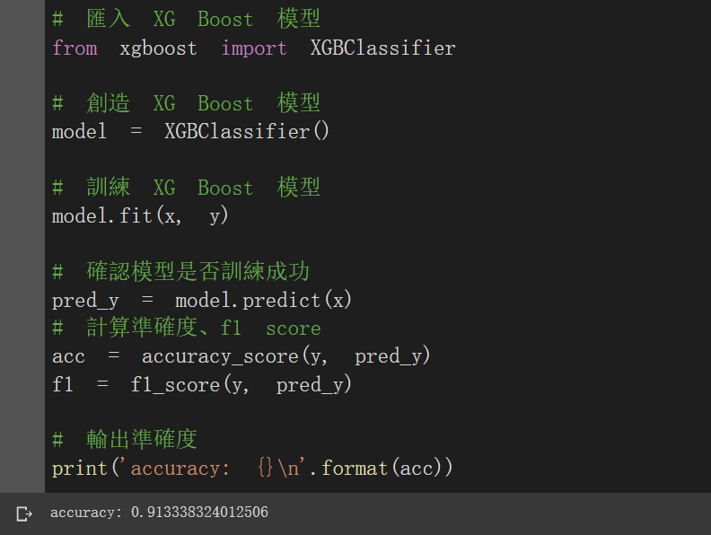
XG Boost
 | Train accuracy | Valid accuracy
Average | 0.9133 | 0.9128
Min | 0.9123 | 0.9067
Max | 0.9147 | 0.9171

Slide 21
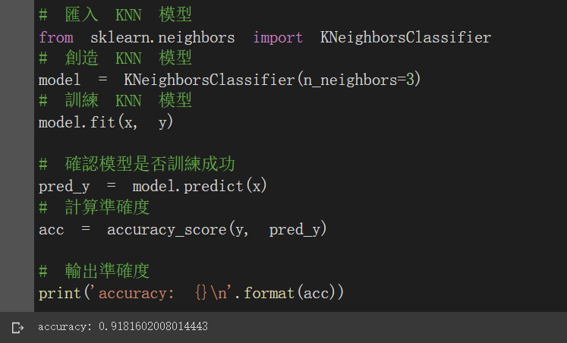
KNeighborsClassifier
 | Train accuracy | Valid accuracy
Average | 0.9179 | 0.8812
Min | 0.9174 | 0.8768
Max | 0.9186 | 0.8833

Slide 22
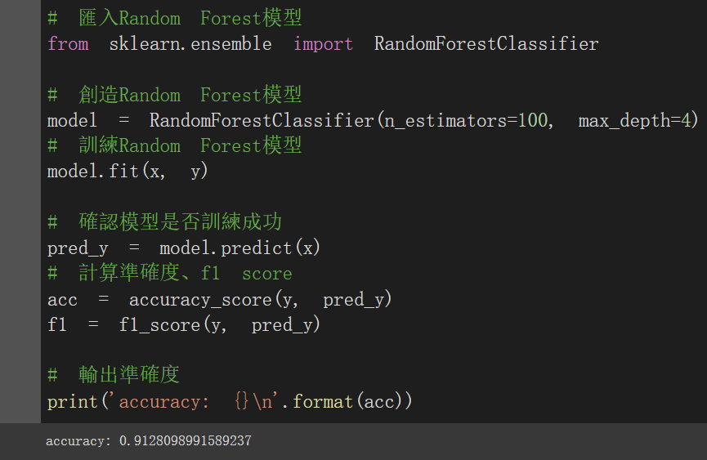
Random Forest
 | Train accuracy | Valid accuracy
Average | 0.9129 | 0.9125
Min | 0.9119 | 0.9062
Max | 0.9145 | 0.9158

Slide 23
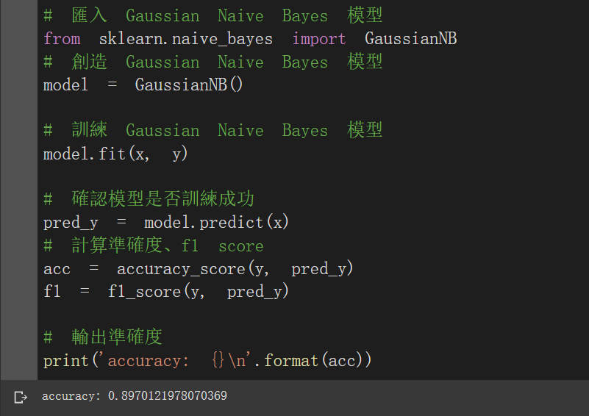
Gaussian Naive Bayes
 | Train accuracy | Valid accuracy
Average | 0.8971 | 0.8970
Min | 0.8961 | 0.8919
Max | 0.8985 | 0.9003

Slide 24
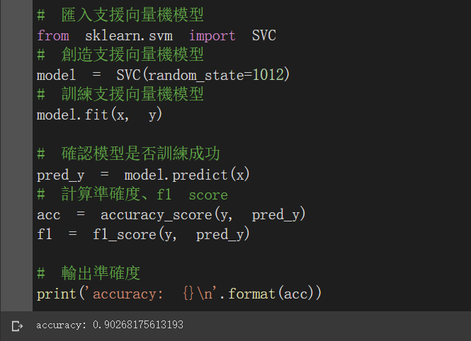
SVC
 | Train accuracy | Valid accuracy
Average | 0.9026 | 0.9026
Min | 0.9018 | 0.8972
Max | 0.9040 | 0.9058

Slide 25
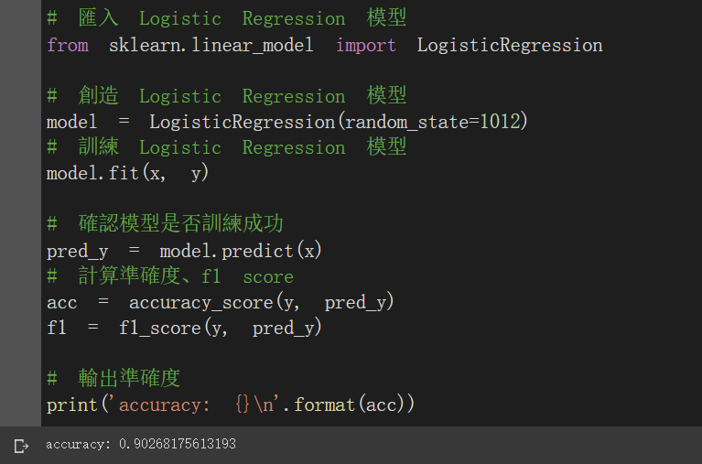
Logistic Regression
 | Train accuracy | Valid accuracy
Average | 0.9027 | 0.9027
Min | 0.9019 | 0.8972
Max | 0.9040 | 0.9059

Slide 26
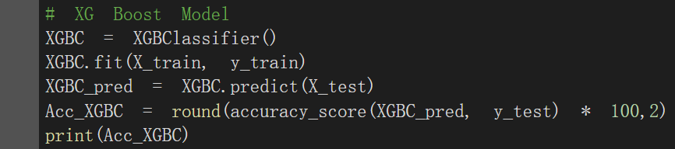
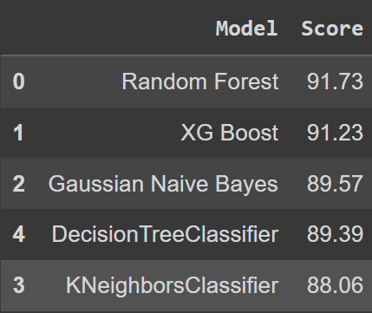
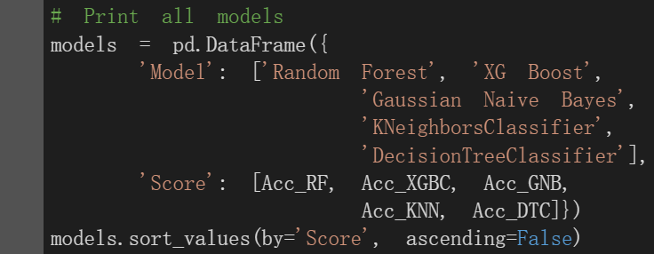
8-2 Split Up Training

Slide 27
04
模型比較

Slide 28
模型比較
 | Decision Tree | XG Boost | KNN | Random Forest | Gaussian Naive Bayes | SVC | Logistic Regression
Average train accuracy | 0.9125 | 0.9133 | 0.9179 | 0.9129 | 0.8971 | 0.9026 | 0.9027
Average valid accuracy | 0.9124 | 0.9128 | 0.8812 | 0.9125 | 0.8970 | 0.9026 | 0.9026

Slide 29
05
問題與討論

Slide 30
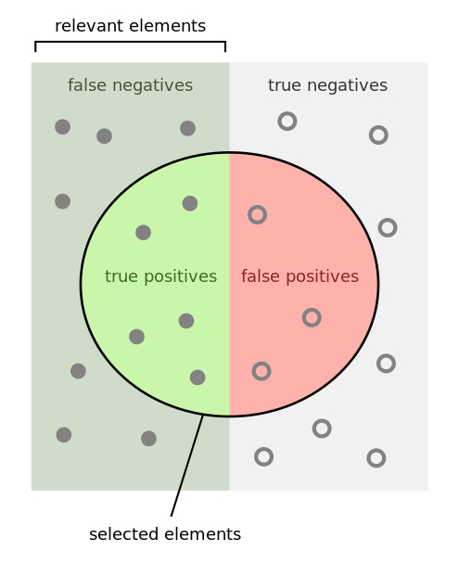
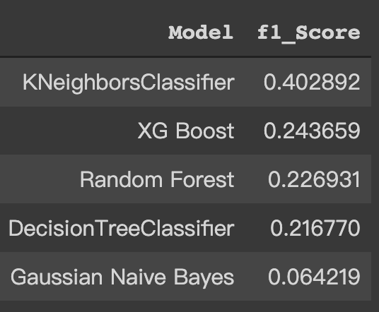
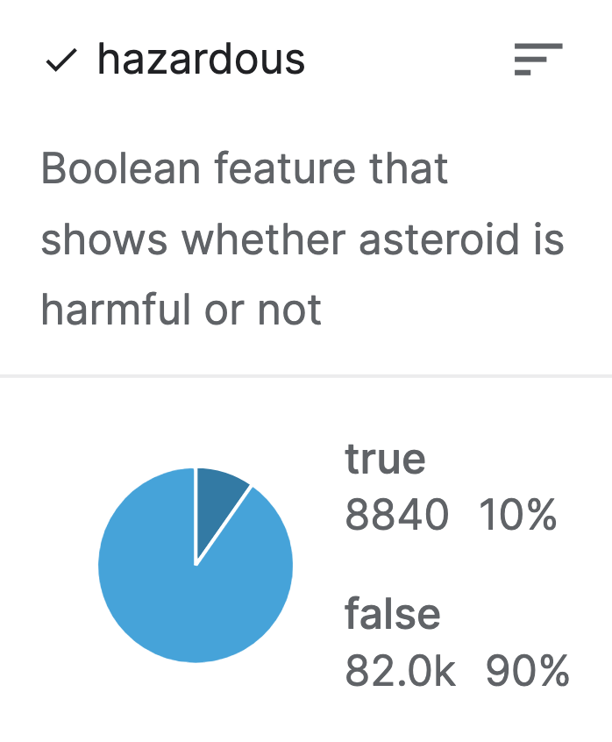
問題與討論
Recall (召回率) = TP / (TP+FN) Precision (準確率) = TP / (TP+FP) F1-score = 2 * Precision * Recall / (Precision + Recall)

Slide 31
參考資料
[1] NASA Open API
[2] NASA - Nearest Earth Objects –
https://www.kaggle.com/code/elnahas/nasa-nearest-earth-objects/notebook
[3] N.E.O. Classification with Decision Tree
https://www.kaggle.com/code/johnyoungsorensen/n-e-o-classification-with-decision-tree/data
[4]Jet Propulsion Lab
https://cneos.jpl.nasa.gov/sentry/
[5] term_project_example-
https://moodle.ncku.edu.tw/

Slide 32

Thank you for listening.

